Slide 1
AZ ÉPÍTÉSI PIAC JELLEMZŐIRŐL
2015 – 2016.
WÉBER LÁSZLÓ CÍMZETES EGYETEMI DOCENS
2016. december 6.

Slide 2
MIVEL FOGLALKOZUNK ?
AZ ÉPÍTÉSI PIAC FOGALMA,
KITEKINTÉS A MAI NEMZETKÖZI ÉPÍTÉSI PIACRA ,
A MAI MAGYARORSZÁGI ÉPÍTÉSI PIAC JELLEMZŐI ,
+ KITÉRŐ: A FEJLESZTÉSI CÉLÚ EU-TÁMOGATÁSOK
NÉMI ÉPÍTÉSI PIACI PROGNÓZIS.

Slide 3
AZ ÉPÍTÉSI PIAC FOGALMA
ÁLTALÁNOS KÖZGAZDASÁGI ÉRTELEMBEN (PAUL SAMUELSON, 1998.) A PIAC AZ A MECHANIZMUS, AMELY RÉVÉN
A KERESLET, AZAZ A VÁSÁRLÓK ÉS
A KÍNÁLAT, AZAZ AZ ELADÓK
KÖLCSÖNHATÁSRA LÉPNEK EGYMÁSSAL , MELYNEK SORÁN
A TERMÉKEK ÉS A SZOLGÁLTATÁSOK ADOTT MENNYISÉGHEZ ÉS MINŐSÉGHEZ RENDELT ÁRÁT MEGHATÁROZZÁK, MAJD
AZOK GAZDÁT CSERÉLNEK.
AZ ÉPÍTÉSI PIACNAK AZ ÉPÍTŐIPARI TERMELÉS SAJÁTOSSÁGAIBÓL FAKADÓAN SPECIÁLIS VONÁSAI IS VANNAK.

Slide 4
AZ ÉPÍTŐIPARI TERMELÉS FONTOSABB SAJÁTOSSÁGAI:
MINDIG MEGRENDELÉSRE TERMEL,
A TERMÉKEI: AZ ÉPÜLETEK ÉS AZ ÉPÍTMÉNYEK MINDIG EGYEDIEK, KÜLÖNÖSEN NAGY ÉRTÉKŰEK, HOSSZÚ ÉLETTARTAMÚAK,
AZ ÉPÍTÉSI MUNKA IGEN BONYOLULT MŰSZAKI FELADAT, JELENTŐS TECHNOLÓGIAI BERENDEZKEDÉST IGÉNYEL,
A MEGVALÓSÍTÁS HOSSZÚ IDŐTARTAMOT VESZ IGÉNYBE,
AZ A „VÉGSŐ FOGYASZTÁS” HELYSZÍNÉN ÉS AZ IDŐJÁRÁSNAK KITETT KÖRÜLMÉNYEK KÖZÖTT TÖRTÉNIK (→ KOCKÁZATOK),
EHHEZ SZÁMOS SZERVEZET ÉS EZEK ESZKÖZEINEK HELYSZÍNI KOOPERÁCIÓJA SZÜKSÉGES,
A VÁSÁRLÓNAK ÉS AZ ELADÓNAK ELŐRE KELL MEGÁLLAPODNI A MENNYISÉGBEN, A MINŐSÉGBEN ÉS AZ ÁRBAN,
AZ ELLENÉRTÉKET ÁLTALÁBAN UTÓLAG FIZETIK MEG, ÍGY VÁLLALKOZÓI ELŐFINANSZÍROZÁS SZÜKSÉGES,
MEGHATÁROZÓ A BIZALOM A MEGRENDELŐ ÉS A MEGVALÓSÍTÓ KÖZÖTT.

Slide 5
EZEKBŐL A FŐBB SAJÁTOSSÁGOKBÓL FAKADÓAN AZ ÉPÍTÉSI PIAC
SZEREPLŐI: A VÁSÁRLÓ = A MEGRENDELŐ (ÉPÍTTETŐ), ILLETVE AZ ELADÓ = AZ ÉPÍTŐIPARI VÁLLALKOZÓ (KIVITELEZŐ, VAGY TERVEZŐ + KIVITELEZŐ EGYÜTT);
IGEN NAGYMÉRETŰ ÉS KITERJEDT;
ÓRIÁSI KOOPERÁCIÓS HÁTTERE VAN: TERVEZŐK, SZAKÉRTŐK, GYÁRTÓK, KERESKEDŐK, SZÁLLÍTÓK, ALVÁLLALKOZÓK, SZOLGÁLTATÓK, VALAMINT PÉNZINTÉZETEK, BANKOK, BIZTOSÍTÓK;
A „HÁTTÉR” KOOPERÁCIÓS SZERVEZETEI IGEN DIFFERENCIÁLTAK (MÉRET, SZAKMA, KÉPESSÉGEK, STB.);
A MAGAS (ÉS KÖLTSÉGES) TECHNOLÓGIAI KÖVETELMÉNYEKBŐL ÉS AZ ELŐFINANSZÍROZÁSI IGÉNYBŐL FAKADÓAN: TŐKEERŐS VÁLLALKOZÁSOK (IS) SZÜKSÉGESEK ;
A NAGY ÉRTÉKEKBŐL ÉS AZ EGYEDI KÖRÜLMÉNYEKBŐL FAKADÓAN: KOMOLY KOCKÁZATOK VANNAK, EZEK KEZELÉSE FONTOS (SZERZŐDÉSEK, BIZTOSÍTÉKOK, BIZTOSÍTÁSOK, STB.).

Slide 6
ÖSSZEFOGLALVA:
AZ ÉPÍTÉSI PIAC IGEN ÖSSZETETT,
AZ ÉPÍTŐIPAR A NEMZETGAZDASÁGOK MEGHATÁROZÓ ÁGAZATA.
TÉMÁNK LESZ TEHÁT
A KERESLET ÉS A KÍNÁLAT JELLEMZŐI,
AZ ÉPÍTÉSI KÍNÁLAT : AZ ELADÓK, AZAZ A VÁLLALKOZÁSOK, CÉGEK HELYZETE,
EZEKNEK A CÉGEKNEK A PRODUKCIÓJA, AZAZ AZ ÉPÍTŐIPARI TERMELÉS (PÉNZBEN KIFEJEZVE).
AZ EGYES ORSZÁGOK, TÉRSÉGEK ÉPÍTÉSI PRODUKCIÓJÁT, AZ AZOKAT LÉTREHOZÓ LEGJELENTŐSEBB CÉGEK MŰKÖDÉSÉT ÉS ADATAIT RENDSZERESEN ELEMZIK; FONTOS MUTATÓSZÁM, HISZEN AZ ADOTT TÉRSÉG, ORSZÁG BERUHÁZÁSI (FELHALMOZÁSI) KÉPESSÉGÉT, VÉGSŐ SORON A FEJLŐDÉSÉT (IS) MUTATJA.

Slide 7
(MÓDSZERTANI) NEHÉZSÉGEK AZ ADATOKKAL KAPCSOLATBAN
EGYÁLTALÁN VANNAK-E? KONZEKVENSEK-E?
SZÁMVITELI, JOGI KÜLÖNBÖZŐSÉGEK ;
ÜZLETI (PÉNZÜGYI) ÉV ? NAPTÁRI ÉV ?
NEMZETKÖZI (SOKSZOR GLOBÁLIS) MŰKÖDÉS → A DEVIZAÁRFOLYAMOK ELTÉRÉSEI, A SZÁMBAVÉTEL IDŐPONTJA, HALMOZÓDÁSOK KISZŰRÉSE, STB. (MI A KSH ÉVES KÖZÉPÁRFOLYAMAIVAL SZÁMOLUNK);
AGGREGÁLÁSI KÜLÖNBÖZŐSÉGEK (IDŐIGÉNY);
AZ ÁRSZÍNVONALAK DIFFERENCIÁI, STB.
SZÁMUNKRA MOST ELSŐSORBAN A TENDENCIÁK ÉS A NAGYSÁGRENDEK FONTOSAK.

Slide 8
AZ ÉPÍTÉSI PIACOT A VIZSGÁLT IDŐSZAKBAN (2015 – 2016. ÉVEK) IS DETERMINÁLJÁK MÉG A 2008-BAN KEZDŐDÖTT PÉNZÜGYI ÉS GAZDASÁGI VÁLSÁG HATÁSAI AZ INGATLANPIACRA
→ ÍGY AZ ÉPÍTŐIPARRA IS
MI TÖRTÉNT 2008 - 2012. KÖZÖTT, A VÁLSÁG INTENZÍV IDŐSZAKÁBAN?
EGYRÉSZT AZ ÁLTALÁNOS ÜZLETI PERSPEKTÍVA RENDKÍVÜL ERŐSEN BESZŰKÜLT ,
MÁSRÉSZT ÁLTALÁNOS PÉNZÜGYI FORRÁSCSÖKKENÉS TÖRTÉNT
MIND A MAGÁNFEJLESZTŐK ESETÉBEN (BANKI FORRÁSHIÁNY ÉS ÓVATOSSÁG, HITELSZŰKE),
MIND A KÖZMEGRENDELÉSEK ESETÉBEN (FORRÁSHIÁNY, MERT A VÁLSÁGKEZELÉSRE KELLETT A KÖLTSÉGVETÉS PÉNZE);
→ AZ ÉPÍTŐIPARI MEGRENDELÉSEK JELENTŐS VISSZAESÉSE, A TERMELÉS KOMOLY CSÖKKENÉSE KÖVETKEZETT BE 2008-2012. KÖZÖTT

Slide 9
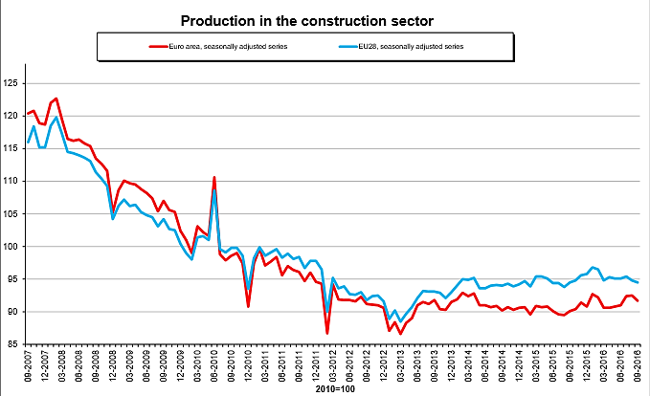
(FORRÁS: EUROSTAT, 2016. NOVEMBER 17.)
NAGY VISSZAESÉS, MAJD LASSÚ EMELKEDÉS, ~ STAGNÁLÁS

Slide 10
AZ ÉPÍTÉSI PRODUKCIÓ KONKRÉT SZÁMADATOKBAN, 2015-BEN
EURÓPAI UNIÓ 1.241 MILLIÁRD EURÓ
USA 971 MILLIÁRD EURÓ
JAPÁN 385 MILLIÁRD EURÓ
(KÍNA 800 MILLIÁRD EURÓ ?)
A VILÁG EGÉSZÉNEK ÉPÍTŐIPARI TERMELÉSE:
MINTEGY 8.000 MILLIÁRD DOLLÁR ∼ 6.000 MILLIÁRD EURÓ
NEM ELHANYAGOLHATÓ TÉNYEZŐ A DEVIZAÁRFOLYAMOK (EURÓ, USD, YEN) VÁLTOZÁSÁNAK HATÁSA AZ ADATOK ÁTVÁLTÁSA SORÁN.
(FORRÁS: KEY FIGURES 2015., FIEC 2016.; GLOBAL INSIGHT, KHL)

Slide 11
AZ EURÓPAI UNIÓ TAGORSZÁGAINAK ÉPÍTŐIPARI TERMELÉSE, 2015.
NÉMETORSZÁG 297 MD €
EGYESÜLT KIRÁLYSÁG 163 MD €
FRANCIAORSZÁG 160 MD €
OLASZORSZÁG 129 MD €
SPANYOLORSZÁG 101 MD €
SVÉDORSZÁG 63 MD €
HOLLANDIA 57 MD €
LENGYELORSZÁG 51 MD €
BELGIUM 42 MD €
AUSZTRIA 33 MD €
FINNORSZÁG 29 MD €
DÁNIA 23 MD €
CSEHORSZÁG 17 MD €
ÍRORSZÁG 12 MD €
PORTUGÁLIA 11 MD €
ROMÁNIA 9 MD €
GÖRÖGORSZÁG 8 MD €
BULGÁRIA 7 MD €
(FORRÁS: KEY FIGURES 2015., FIEC 2016.)

Slide 12
AZ EURÓPAI UNIÓ TAGORSZÁGAINAK ÉPÍTŐIPARI TERMELÉSE, 2015.
MAGYARORSZÁG 7 MD €
SZLOVÁKIA 6 MD €
LUXEMBURG 4 MD €
LITVÁNIA 2 MD €
HORVÁTORSZÁG 2 MD €
LETTORSZÁG 2 MD €
ÉSZTORSZÁG 2 MD €
SZLOVÉNIA 2 MD €
CIPRUS 0,5 MD €
MÁLTA 0,5 MD €
AZ EU-N KÍVÜLI EURÓPAI ORSZÁGOK KÖZÜL
TÖRÖKORSZÁG 58 MD €
SVÁJC 58 MD €
NORVÉGIA 57 MD €
(FORRÁS: KEY FIGURES 2015., FIEC 2016.)

Slide 13
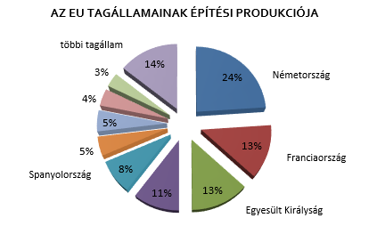
NÉMETORSZÁG 297
FRANCIAORSZÁG 160
EGY. KIRÁLYSÁG 163
OLASZORSZÁG 129
SPANYOLORSZÁG 101
HOLLANDIA 57
SVÉDORSZÁG 63
LENGYELORSZÁG 51
BELGIUM 42
TÖBBI TAGÁLLAM 178
ÖSSZESEN MD € 1.241
(FORRÁS: KEY FIGURES 2015., FIEC 2016.)

Slide 14
A LEGJELENTŐSEBB EURÓPAI ÉPĺTŐIPARI CÉGEK
1. VINCI (francia) VILÁGRANGLISTA 5. 38,5 MD € = 11.935 MD Ft (5,5 x Magyarország)
2. ACS (spanyol) VILÁGRANGLISTA 7. 34,9 MD € = 10.819 MD Ft (5 x Magyarország)
3. BOUYGUES (francia) VILÁGRANGLISTA 9.
32,4 MD € = 10.602 MD Ft
4. HOCHTIEF (német) VILÁGRANGLISTA 11. 21,1 MD € = 6.541 MD Ft
5. SKANSKA (svéd) 16,4 MD € = 5.084 MD Ft VILÁGRANGLISTA 16.
6. STRABAG (osztrák) VILÁGRANGLISTA 17. 13,2 MD € = 4.092 MD Ft (1,9 x Magyarország)
(FORRÁS: ENR Engineering News-Record, 2016. november; www.statista.com)

Slide 15
A LEGJELENTŐSEBB AMERIKAI EGYESÜLT ÁLLAMOKBELI
ÉPÍTŐIPARI CÉGEK
1. BECHTEL világranglista 12. helyezett
FLOUR CORP. világranglista 18. helyezett
3. KIEWIT CORP. világranglista 35. helyezett
4. AECOM villágranglista 49. helyezett
5. PLC CONSTRUCTION ENTERPRISES INC. világranglista 51. helyezett
(FORRÁS: ENR Engineering News-Record, 2016. november)

Slide 16
A LEGJELENTŐSEBB JAPÁN ÉPÍTŐIPARI CÉGEK
1. OBAYASHI CORP. világranglista 15. helyezett
2. KAJIMA CORP. világranglista 19. helyezett
3. SHIMIZU CORP. világranglista 20. helyezett
4. TAISEI CORP. világranglista 24. helyezett
5. TAKENAKA CORP. világranglista 33. helyezett
(FORRÁS: ENR Engineering News-Record, 2016. november)

Slide 17
A LEGJELENTŐSEBB KÍNAI ÉPÍTŐIPARI CÉGEK
1. CHINA STATE CONSTRUCTION ENG’G CORP. LTD.
világranglista 1. helyezett
2. CHINA RAILWAY GROUP LTD. világranglista 2. helyezett
3. CHINA RAILWAY CONSTRUCTION CORP. LTD.
világranglista 3. helyezett
4. CHINA COMMUNICATIONS CONSTRUCTION GROUP LTD.
világranglista 4. helyezett
5. POWER CONSTRUCTION CORP. OF CHINA világranglista 6. helyezett
(FORRÁS: ENR Engineering News-Record, 2016. november)

Slide 18
MIVEL FOGLALKOZUNK ?
 AZ ÉPÍTÉSI PIAC FOGALMA
 KITEKINTÉS A NEMZETKÖZI ÉPÍTÉSI PIACRA,
A MAGYARORSZÁGI ÉPÍTÉSI PIAC JELLEMZŐI,
NÉMI ÉPÍTÉSI PIACI PROGNÓZIS

Slide 19
A GAZDASÁGI ÉS PÉNZÜGYI VÁLSÁG HATÁSAI A MAGYARORSZÁGI INGATLANFEJLESZTÉSRE ÉS AZ ÉPÍTÉSI PIACRA
A 2008. ÉVI VÁLSÁG A MAGYAR GAZDASÁGOT EGYÉBKÉNT IS ROSSZ ÁLLAPOTÁBAN ÉRTE.
AZÓTA A HELYZET TÖBB TÉREN FOKOZATOSAN KEDVEZŐEN VÁLTOZOTT:
JAVULT AZ ÁLLAMI KÖLTSÉGVETÉS HELYZETE,
NINCSENEK LIKVIDITÁSI PROBLÉMÁK,
BŐVÜLTEK A HITELLEHETŐSÉGEK (MNB – NHP),
HOZZÁFÉRHETŐK AZ EURÓPAI UNIÓS FEJLESZTÉSI FORRÁSOK
DE MA IS VELÜNK ÉLŐ ALAPVETŐ PROBLÉMÁK:
ÓVATOS BERUHÁZÁSI KEDV (AZ OLCSÓ HITEL ELLENÉRE),
HAZAI TERMELŐ BERUHÁZÁSOK HIÁNYA,
LASSAN NŐ A BEFEKTETŐI BIZALOM,
TERMELÉSI PROGNÓZISOK? ÉRTÉKESÍTÉSI KILÁTÁSOK?

Slide 20
ÖSSZEFOGLALVA:
A PÉNZPIACI, BANKI HELYZET JAVULÁSA, A FEJLESZTÉSI FORRÁSOK RENDELKEZÉSRE ÁLLÁSA NEM INSPIRÁLJA A REÁLGAZDASÁGOT KELLŐEN, NEM LÁTSZIK KOMOLY ÜZLETI PERSPEKTÍVA.
EZ A KÖRÜLMÉNY DETERMINÁLJA A HAZAI MAGÁNFEJLESZTÉSEKET ÉS A KÖZCÉLÚ FEJLESZTÉSEKET
AZ INGATLANFEJLESZTÉSEKET IS →
ÍGY AZ ÉPÍTŐIPAR LEHETŐSÉGEIT IS

Slide 21
AZ ELMÚLT NÉHÁNY ÉVRE JELLEMZŐ VONÁSOK
A MAGÁNCÉLÚ FEJLESZTÉSEK ESETÉBEN
IGEN SZŰKÖS AZ ÜZLETI, ÉRTÉKESÍTÉSI PERSPEKTÍVA:
FEJLESZTÉSEK? TERMELÉSBŐVÜLÉS? MI CÉLBÓL?
ÁLTALÁBAN KICSI A HAZAI FIZETŐKÉPES KERESLET,
BIZONYTALAN A MEGTÉRÜLÉS,
NAGY AZ ÜZLETI BIZONYTALANSÁG ; MAGYARORSZÁG VONZEREJE?
KISZÁMÍTHATATLANSÁG (KORMÁNYZATI HATÁSOK?);
KOCKÁZATKERÜLÉS → INKÁBB KIVÁRÁS, MÁS TERÜLETEK PREFERÁLÁSA
A SZOLGÁLTATÁSBAN NÉMILEG JOBB A HELYZET
(PÉLDÁUL SZÁLLODÁK, VENDÉGLÁTÁS)
A KÖZCÉLÚ FEJLESZTÉSEK HELYZETE
AZ ELMÚLT 6-7 ÉVBEN SZINTE CSAKIS AZ EU-TÁMOGATÁSOK ÁLTAL LEHETŐVÉ TETT BERUHÁZÁSOK VOLTAK A KÖZSZFÉRÁBAN

Slide 22
KITÉRŐ ELVI KÉRDÉS: A FEJLESZTÉSI CÉLÚ EU-TÁMOGATÁSOK
AZ EURÓPAI UN IÓ FONTOS ALAP-CÉLKITŰZÉSE SEGÍTENI AZ ELMARADOTT TAGÁLLAMOK ÉS TÉRSÉGEK TÁRSADALMI-GAZDASÁGI FELZÁRKÓZTATÁSÁT; ENNEK ÉRDEKÉBEN A KÖZÖS KÖLTSÉGVETÉSBŐL A TAGÁLLAMOK, ILLETVE AZOK RÉGIÓI - FEJLETTSÉGI SZINTJÜKTŐL FÜGGŐEN - JELENTŐS STRUKTURÁLIS ÉS KOHÉZIÓS TÁMOGATÁSOKAT KAPNAK; FORRÁSOK:
NÉGY STRUKTURÁLIS ALAP
AZ EURÓPAI REGIONÁLIS FEJLESZTÉSI ALAP (ERFA),
AZ EURÓPAI SZOCIÁLIS ALAP (ESZA),
AZ EURÓPAI MEZŐGAZDASÁGI ORIENTÁCIÓS ÉS GARANCIA ALAP,
A HALÁSZATI ORIENTÁCIÓS ALAP,
EGY KOHÉZIÓS ALAP (KÖRNYEZETVÉDELEM, KÖZLEKEDÉS).

Slide 23
A TÁMOGATÁSI RENDSZER FONTOSABB SZABÁLYAI
EU-SZINTEN MEGHATÁROZOTT PRIORITÁSOK,
HÉT ÉVRE SZÓLÓ TÁMOGATÁSI PERIÓDUSOK (2008-13, 2014-20),
EU-SZINTŰ „FORRÁSELOSZTÁS” A TAGÁLLAMOK KÖZÖTT,
MEGÁLLAPODÁSOK AZ EU ÉS A TAGÁLLAMOK KÖZÖTT A FELHASZNÁLÁS KONKRÉT CÉLJAIRÓL, AZ EGYES PROGRAMCSOMAGOK KERETÖSSZEGEI FELOSZTÁSÁRÓL, AZ ÖNRÉSZESEDÉS ARÁNYAIRÓL, A KAPCSOLÓDÓ TAGÁLLAMI MŰKÖDTETÉSI RENDSZERRŐL (INTÉZMÉNYEK, MŰKÖDÉS, ELJÁRÁSREND, OPERATÍV PROGRAMOK, TÁMOGATÁSI SZERZŐDÉSEK, STB.),
AZ EGYES PROJEKTFEJLESZTÉSEK TAGÁLLAMI HATÁSKÖRBEN VANNAK (KIVÉVE: EGYEDI NAGYPROJEKTEK > 50 MILLIÓ EURO),
AZ EU FOLYAMATOSAN, UTÓLAG FINANSZÍROZZA A FOLYAMATBAN LÉVŐ FEJLESZTÉSEKET,
ELLENŐRZÉSI RENDSZEREKET MŰKÖDTET.

Slide 24
A 2008-13 KÖZÖTTI IDŐSZAK EU-FEJLESZTÉSI FORRÁSAI VOLTAK
ÁRFOLYAMTÓL FÜGGŐEN ÖSSZESEN MINTEGY 8.200 MD Ft
AZ EHHEZ KIALAKÍTOTT HAZAI RENDSZER:
AZ ÚJ MAGYARORSZÁG FEJLESZTÉSI TERV (ÚMFT, 2008 - 2013), MAJD ÚJ SZÉCHENYI TERV (ÚSzT) .
AZ EREDETI TERVEK SZERINT A 8.200 MD Ft-NAK MINTEGY 60 %-ÁT AZ ÉPÍTŐIPAR MUNKÁJA RÉVÉN KÖLTÖTTÉK (VOLNA) EL, AZAZ KB. 4.800 – 5.000 MD FORINT MEGRENDELÉST JELENTETT (VOLNA) AZ ÉPÍTŐIPARNAK; KEVESEBB LETT VALÓJÁBAN.
A VÉGSŐ ELSZÁMOLÁSNAK 2015. DECEMBER 31-IG LE KELLETT VOLNA ZÁRULNIA, DE MA IS VANNAK MÉG ELSZÁMOLÁSI VITÁINK AZ EU-VAL.

Slide 25
A 2014 – 2020. KÖZÖTTI IDŐSZAK FEJLESZTÉSI CÉLÚ EU-TÁMOGATÁSAI
AZ EU TÁMOGATÁSI POLITIKÁJÁNAK ELVEI ÉS MECHANIZMUSA NEM VÁLTOZTAK; AZ ÚJ TEMATIKUS FEJLESZTÉSI CÉLOK:
A KUTATÁS-FEJLESZTÉS TEVÉKENYSÉG ERŐSÍTÉSE,
AZ INFOKOMMUNIKÁCIÓS TECHNOLÓGIA TERJEDÉSE,
A KISVÁLLALKOZÁSOK VERSENYKÉPESSÉGÉNEK FOKOZÁSA,
AZ ALACSONY CO2 KIBOCSÁTÁSÚ GAZDASÁG TÁMOGATÁSA,
ALKALMAZKODÁS AZ ÉGHAJLATVÁLTOZÁSHOZ,
A KÖRNYEZETVÉDELEM FEJLESZTÉSE,
A FENNTARTHATÓ KÖZLEKEDÉS FEJLESZTÉSE,
A FOGLALKOZTATÁS ÉS A MUNKAERŐ-MOBILITÁS ÖSZTÖNZÉSE,
A SZEGÉNYSÉG ELLENI KÜZDELEM,
BERUHÁZÁS AZ OKTATÁSBA, KÉSZSÉGEKBE, AZ EGÉSZ ÉLETEN ÁT TARTÓ TANULÁSBA,
A KÖZIGAZGATÁS HATÉKONYSÁGÁNAK FOKOZÁSA.

Slide 26
EZEKHEZ A TEMATIKUS CÉLOKHOZ ALKALMAZKODVA, AZ EURÓPAI UNIÓVAL TÖRTÉNT PARTNERSÉGI MEGÁLLAPODÁS ALAPJÁN MAGYARORSZÁG 2014 – 2020. ÉVEKBEN
AZ EURÓPAI REGIONÁLIS FEJLESZTÉSI ALAP (ERFA),
AZ EURÓPAI SZOCIÁLIS ALAP (ESZA) ÉS
A KOHÉZIÓS ALAP
FORRÁSAIBÓL (ÁRFOLYAMTÓL FÜGGŐEN) ÖSSZESEN MINTEGY 7.600 MD Ft FEJLESZTÉSI TÁMOGATÁSHOZ JUT, AMIT TERMÉSZETESEN KIEGÉSZÍTENEK A HAZAI ÖNRÉSZ-ÖSSZEGEK; ÍGY A TELJES FEJLESZTÉSI FORRÁS MINTEGY 9.000 MD Ft LESZ.
ÚJ KORMÁNYZATI FILOZÓFIA A FORRÁSOK FELHASZNÁLÁSÁT ILLETŐEN: AZOK ELSŐSORBAN
A HAZAI GAZDASÁG VERSENYKÉPESSÉGÉT JAVÍTSÁK,
AZ ORSZÁG TELJESÍTŐKÉPESSÉGÉT FEJLESSZÉK.

Slide 27
A 2014-2020-AS EU-TÁMOGATÁSI RENDSZER HAZAI FELHASZNÁLÁSA: SZÉCHENYI 2020 PROGRAM
A KORÁBBI HIBÁKBÓL TANULVA + ÚJ PRIORITÁSOK MENTÉN:
ÖSSZESSÉGÉBEN KEVESEBB (TÍZ) OPERATÍV PROGRAM,
TÖBB TRANSZEURÓPAI ÖSSZEFÜGGŐ PROJEKT,
ELSŐSORBAN AZ ÁLLAM JELÖLI KI A KÖZCÉLÚ FEJLESZTÉSEKET,
ERŐSEN KÖZPONTOSÍTOTT DÖNTÉSEK,
A KÖZPONT A MINISZTERELNÖKSÉG LETT,
ELLENŐRZÉS, KOORDINÁCIÓ: SZINTÉN A MINISZTERELNÖKSÉG.

Slide 28
AZ ERRE VONATKOZÓ KORMÁNYZATI TERVEK SZERINT EZEN EURÓPAI UNIÓS FEJLESZTÉSI FORRÁSOKNAK (MINTEGY 7.600 MD Ft)
60 %-ÁT KELL KÖZVETLENÜL GAZDASÁGFEJLESZTÉSRE FORDÍTANI, ÁM MÁS SZEMLÉLETTEL: (RÉSZBEN) VISSZATÉRÍTENDŐ FORRÁSOK FORMÁJÁBAN,
40 %-ÁT A HUMÁN ERŐFORRÁS-FEJLESZTÉS,
AZ INFRASTRUKTÚRA-FEJLESZTÉS,
A KÖRNYEZETVÉDELEM ÉS
AZ ENERGIAHATÉKONYSÁG
CÉLTERÜLETEK KÖZÖTT KELL ALLOKÁLNI.
⬇ ⬇ ⬇
BÁR SOK PROGRAMHOZ SZÜKSÉGES ÉPÍTÉSI TEVÉKENYSÉG, LÉNYEGESEN KISEBB ARÁNY JUT AZ ÉPÍTÉSSEL ÖSSZEFÜGGŐ FEJLESZTÉSEKRE, MINT A KORÁBBI CIKLUSBAN
(AZ NGM BECSLÉSE: 3.500 MILLIÁRD Ft)
NÉHÁNY VÁLLALKOZÁSFEJLESZTÉSI PROGRAM TELJESÍTÉSE MÁR MEGKEZDŐDÖTT.

Slide 29
VISSZA AZ ALAPTÉMÁNKHOZ: AZ ÉPÍTÉSI PIAC AZ ELMÚLT ÉVEKBEN
A VIZSGÁLT IDŐSZAKBAN (MÉG TAVALY IS) LÉNYEGÉBEN CSAKIS EZEKBŐL AZ EURÓPAI UNIÓS FORRÁSOKBÓL LEHETETT KÖZCÉLBÓL FEJLESZTENI MAGYARORSZÁGON - ÁM EZ NEM VOLT PROBLÉMAMENTES , MERT
RENDRE ELMARADTAK A TERVSZERŰ TELJESÍTÉSEK,
CSAK A „MAGYAR VÁGTA” RÉVÉN SIKERÜLT AZ EU FEJLESZTÉSI FORRÁSAINAK CSAKNEM TELJES EGÉSZÉT LEHÍVNI.

Slide 30
MIÉRT MARADTAK EL A BERUHÁZÁSI TELJESÍTÉSEK?
A PROJEKTEK MŰSZAKI ELŐKÉSZÍTETLENSÉGE,
A PROJEKTEK PÉNZÜGYI „ALULTERVEZETTSÉGE”,
A HAZAI (ÁLLAMI VAGY ÖNKORMÁNYZATI) ÖNRÉSZ HIÁNYA,
A BÜROKRÁCIA TÚLSÚLYA, KÖZBESZERZÉSI ANOMÁLIÁK,
A POLITIKA „TÚLDIMENZIONÁLTSÁGA” .
TEHÁT:
A HAZAI ÉPÍTŐIPAR SZÁMÁRA KERESLETET SZINTE CSAKIS A KÖZSZFÉRA JELENTETTE,
NAGY PROBLÉMA VOLT, HOGY MAGÁNFEJLESZTÉS („VALÓS PIAC”) ALIG VOLT,
A MŰKÖDÉSI HITELEZÉS VÁLTOZATLANUL SZŰK.
KÖVETKEZMÉNY: →

Slide 31
AZ ÉPÍTŐIPAR 2008 – 2012. KÖZÖTTI ÉVEKBEN ÁTÉLT MÉLY VÁLSÁGA CSAK IGEN LASSAN MÚLIK EL;
ENNEK MA IS VANNAK TÜNETEI:
LIKVIDITÁSI PROBLÉMÁK, LÁNCTARTOZÁS (250 - 300 MILLIÁRD Ft);
SÚLYOSAN NÖVEKVŐ SZAKEMBERHIÁNY;
VÁLLALATI CSŐDÖK, FELSZÁMOLÁSOK (DOMINÓ-HATÁS);
KORRUPCIÓ ÉS ANNAK KÖVETKEZMÉNYEI;
ÁLLAMI (KORMÁNYZATI) REAKCIÓ: PERMANENS JOGI TÚLSZABÁLYOZÁS
1990. ÓTA NINCS „KORMÁNYZATI GAZDÁJA” AZ ÉPÍTŐIPARNAK
A VÁLSÁG HATÁSA NEM MÚLT EL, MA IS ÉRZŐDIK ÉS MÁS PROBLÉMA IS JELENTKEZETT/JELENTKEZIK.

Slide 32
A TÉNYEK : MAGYARORSZÁGI ADATOK, 2015.
A 2015. ÉVI BRUTTÓ HAZAI TERMÉK (GDP) ÖSSZEGE:
33.712 MILLIÁRD FORINT
ÉPĺTÉSI TERMELÉS: 2.172 MILLIÁRD FORINT
GDP- ARÁNYOSAN 6,55 %; AZ EU – ÁTLAG: 8,50 %
2015. ÉVBEN AZ EU TERMELÉSÉNEK 0,56 %-A
AZ ÉPÍTÉSI PRODUKCIÓ ÖSSZEGE:
2006-BAN 2.205 MD Ft FOLYÓ ÁRON,
:
2010- BEN 1.785 ,
2012- BEN 1.604,
2013-BAN 1.775,
2014-BEN 2.056,
2015-BEN 2.172 MD Ft FOLYÓ ÁRON,
2016-BAN 1.850 – 1.900 MD Ft VÁRHATÓ FOLYÓ ÁRON
FORRÁS: MAGYAR STAT. ZSEBKÖNYV 2015; KSH, 2016., ILLETVE KSH, 2016.11.15.)

Slide 33
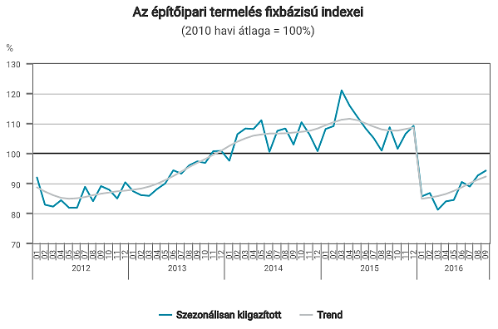
(FORRÁS: KSH, 2016. NOVEMBER 15.)

Slide 34
ÚGY FOGALMAZTUNK:
A HAZAI ÉPÍTŐIPAR MÉLY VÁLSÁGOT ÉLT ÁT A 2008. – 2012. KÖZÖTTI ÉVEKBEN.
ÉS MILYENNEK LÁTJUK AZ ELMÚLT 2014-2016-OS ESZTENDŐKET ?
KOMOLY NÖVEKEDÉS TÖRTÉNT, A TAVALYI ÉPÍTŐIPARI TERMELÉS ÉRTÉK 2.172 MD Ft VOLT (FOLYÓ ÁRON),
ÁM EZ MÉG MINDIG KISEBB, MINT A 2006-OS ÉVBEN VOLT AZ ÉPÍTŐIPARI TERMELÉS (INFLÁCIÓ NÉLKÜL IS),
CSAKIS AZ EU-FORRÁSVESZTÉS ELKERÜLÉSÉT CÉLZÓ HATÉKONY
KORMÁNYZATI INTÉZKEDÉSEK („MAGYAR VÁGTA”) MIATT ALAKULT ÍGY EZ A JELENTŐS NÖVEKEDÉS,
NEM ÁLL MÖGÖTTE A BERUHÁZÁSI KLÍMA VALÓS VÁLTOZÁSA;
2016-BAN ÚJRA CSÖKKEN AZ ÉPÍTÉSI PRODUKCIÓ VOLUMENE; AZ ÉVOSZ PROGNÓZISA SZERINT 1.850 – 1.900 MD Ft TERMELÉS VÁRHATÓ FOLYÓ ÁRON - ÉS ISMÉT NÖVEKEDÉSI SZAKASZ JÖN !?

Slide 35
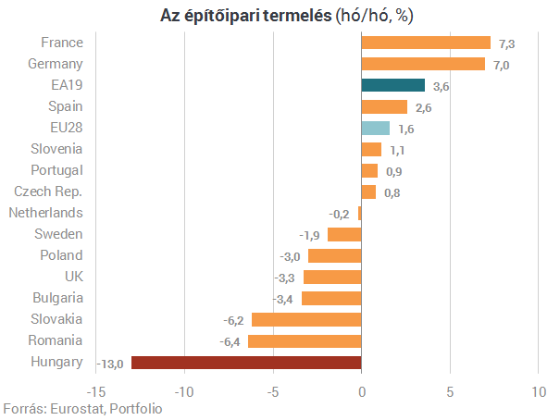
AZ ÉPÍTŐIPARI PRODUKCIÓ VÁLTOZÁSA 2015. JANUÁR / 2016. JANUÁR

Slide 36
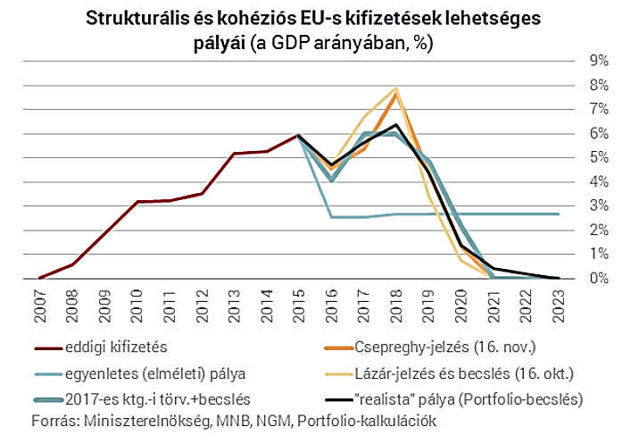
AZ EU-TÁMOGATÁSOK KIFIZETÉSÉNEK ÉS ÍGY A
BERUHÁZÁSOKNAK A LEHETSÉGES ALAKULÁSA ; NEM DIREKT AZ ÉPÍTŐIPAR , DE MEGHATÁROZZA AZT IS!

Slide 37
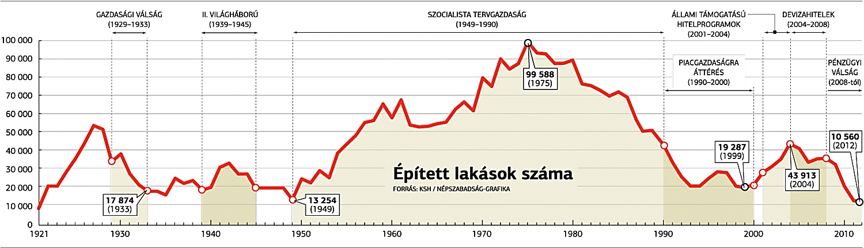
FONTOS SZEGMENS: LAKÁSÉPÍTÉS
2015. ÉVBEN ÖSSZESEN
ÉPÍTETT LAKÁSOK SZÁMA: 7.612 DARAB (-9,9 %)
KIADOTT LAKÁSÉPÍTÉSI ENGEDÉLYEK SZÁMA: 12.515 DARAB (+29,9 %)
(FORRÁS: ÉVOSz, 2016. MÁRCIUS)
2016-TÓL: KORMÁNYZATI PROGRAMOK A LAKÁSÉPÍTÉSRE

Slide 38
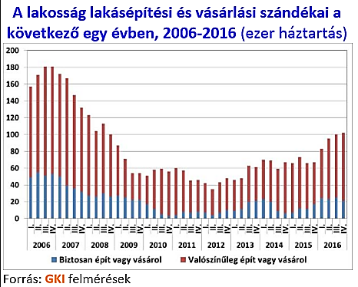
A PROGRAMOK HATÁSA: 2016. I – III. NEGYEDÉVÉBEN 5307 ÚJ LAKÁS ÉPÜLT, 14%-KAL TÖBB, MINT EGY ÉVVEL KORÁBBAN. A KIADOTT LAKÁSÉPÍTÉSI ENGEDÉLYEK SZÁMA 21 414 VOLT, AMI CSAKNEM KÉT ÉS FÉLSZERESE A 2015. I–III. NEGYEDÉVINEK.
FORRÁS: GKI GAZDASÁGKUTATÓ ZRT.

Slide 39
A MÁR LÁTOTT GRAFIKON:
A KERESLET VÁLTOZÁSA NEM A GAZDASÁG VALÓS IGÉNYIBŐL FAKAD, HANEM MESTERSÉGES FELFUTTATÁSOK ÉS VISSZAFOGÁSOK KÖVETIK EGYMÁST; EZ A „HULLÁMZÁS” SZINTE KÖVETHETETLEN AZ ÉPÍTÉSI - TERMELÉSI KAPACITÁSOKKAL → TORZULNAK A CÉGEK, ROMLIK A TELJESÍTŐKÉPESSÉGÜK, SZAKEMBERHIÁNY, KIHASZNÁLATLANSÁG …

Slide 40
AZ ÉPÍTŐIPARBAN FOGLALKOZTATOTTAK SZÁMA ÖSSZESEN:
271.900 FŐ = 6,5 % AZ EU – ÁTLAG: 6,5 %
(TERMELÉKENYSÉGI DIFFERENCIA ?)
AZ ALKALMAZÁSBAN ÁLLÓK (MUNKAVÁLLALÓK) SZÁMA 2015-BEN: 96.200 FŐ
2015-BEN AZ ÉPÍTŐIPARI ÁTLAGOS BRUTTÓ KERESETEK 6 %-KAL NŐTTEK (A NEMZETGAZDASÁG ÁTLAGÁBAN A KERESETNÖVEKEDÉS 4,2 %-OS VOLT);
ÍGY A HAVI BRUTTÓ ÁTLAGKERESET ÖSSZEGE: 196.810 Ft/FŐ (A NEMZETGAZDASÁG ÁTLAGA 247.784 Ft/FŐ VOLT).
SZAKKÉPZÉS? ELVÁNDORLÁS? MUNKAERŐ-UTÁNPÓTLÁS?
FEKETE (SZÜRKE) FOGLALKOZTATÁS ?
(FORRÁS: KSH, ÉVOSz, 2016.)

Slide 41
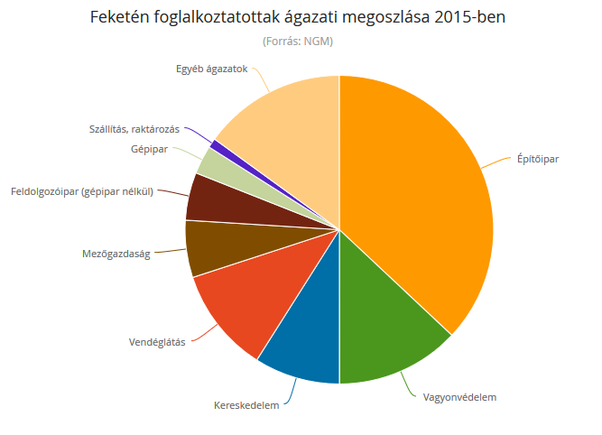

Slide 42
A REGISZTRÁLT ÉPĺTŐIPARI VÁLLALKOZÁSOK SZÁMA 2015. ÉV VÉGÉN: 88.734
(KEVESEBB, MINT 2014-BEN VOLT)
EBBŐL
MŰKÖDŐ VÁLLALKOZÁS: ~ 82.000
AZ MKIK ÁLTAL NYILVÁNTARTOTT: 58.000
A REGISZTRÁLT VÁLLALKOZÁSOK MEGOSZLÁSA A FOGLALKOZTATOTTAK SZÁMA SZERINT:
LÉTSZÁM-KATEGÓRIA CÉG MEGOSZLÁS
ÖNÁLLÓ VÁLLALKOZÓ 37.653 42,43 %
10 FŐ ALATTI TÁRSAS 47.357 53,38 %
10 – 49 FŐ KÖZÖTTI TÁRSAS 3.438 3,88 %
50 – 249 FŐ KÖZÖTTI TÁRSAS 266 0,29 %
250 FŐ FELETTI TÁRSAS 20 0,02 %
(FORRÁS: KSH, MKIK, ÉVOSz, 2016.)

Slide 43
LÉNYEGÉBEN A TELJES MAGYAR ÉPĺTŐIPAR
MAGÁNTULAJDONBAN VAN.
A TULAJDONOSOK
INFRASTRUKTURÁLIS ÉPĺTÉS, MÉLYÉPÍTÉS
FELE RÉSZBEN KÜLFÖLDI, FELE RÉSZBEN HAZAI
MAGASÉPĺTÉS
TÖBBSÉGÉBEN HAZAI
SZERELŐIPAR
  JELLEMZŐEN VEGYES TULAJDON
SZAKIPAR
ELAPRÓZOTT, GYÁRTÓKHOZ ÉS TECHNOLÓGIÁKHOZ KÖTÖTT, VEGYES
AZ ELMÚLT NÉHÁNY ÉVBEN JELENTŐS
TULAJDONOSI ÁTRENDEZŐDÉS ÉS
TULAJDONOSI GENERÁCIÓVÁLTÁS ZAJLIK.

Slide 44
LÁTTUK, HOGY 2015. ÉVBEN A MAGYARORSZÁGI ÉPĺTÉSI TERMELÉS 2.172 MILLIÁRD FORINT VOLT
EBBŐL A PRODUKCIÓBÓL
MINTEGY 1.128 MILLIÁRD FORINTOT TETT KI AZ INFRASTRUKTURÁLIS ÉPÍTÉS ;
MINTEGY 1.044 MILLIÁRD FORINTOT TETT KI A MAGASÉPÍTÉS .
MILYEN CÉGEK ÁLLTAK 2015-BEN A HAZAI TOPLISTÁK ÉLÉN ?

Slide 45
INFRASTRUKTURÁLIS ÉPÍTÉS / 2015. ÉVBEN
ÚT-, HÍD - ÉS VASÚTÉPÍTÉS, KÖZMŰÉPÍTÉS, ÁLTALÁNOS ÉS SPECIÁLIS MÉLYÉPÍTÉS – ÖSSZESEN 1.128 MD Ft VOLT
AZ ELSŐ TÍZ CÉG EGYÜTT: 562 MD Ft (49,8 %)
A-HÍD ÉPÍTŐ ZRT.
COLAS HUNGÁRIA ÉPÍTŐIPARI ZRT.
COLAS ÚT ZRT.
DUNA ASZFALT ÚT- ÉS MÉLYÉPÍTŐ KFT.
EUROASZFALT ÉPÍTŐ ÉS SZOLGÁLTATÓ KFT.
KÖZGÉP ÉPÍTŐ ÉS FÉMSZERKEZETGYÁRTÓ KFT.
MÉSZÁROS ÉS MÉSZÁROS KFT.
PENTA ÁLTALÁNOS ÉPÍTŐ KFT.
STRABAG ÁLTALÁNOS ÉPÍTŐ KFT.
SWIETELSKY VASÚTTECHNIKA KFT.
(FORRÁS: FIGYELŐ TOP 200; HVG TOP 500, ILLETVE MÉRLEG-ADATOK)

Slide 46
MAGASÉPĺTÉS / 2015. ÉVBEN
ÖSSZESEN 1.044 MD Ft VOLT
AZ ELSŐ TÍZ CÉG EGYÜTT: 282 MD Ft (27 %)
ÉPÍTŐ ÉS ÉPÜLETKARBANTARTÓ ZRT.
HUNÉP UNIVERSAL ÉPÍTŐIPARI ZRT.
KÉSZ ÉPÍTŐ ÉS SZERELŐ ZRT.
LAKI ÉPÜLETSZOBRÁSZ ZRT.
MARKET ÉPÍTŐ ZRT.
STRABAG MML KFT.
SWIETELSKY MAGYARORSZÁG KFT.
WEINBERG ’93 ÉPÍTŐ KFT.
WEST HUNGÁRIA BAU KFT.
ZÁÉV ÉPÍTŐIPARI ZRT.
(FORRÁS: FIGYELŐ TOP 200; HVG TOP 500, ILLETVE MÉRLEG-ADATOK)

Slide 47
MIVEL FOGLALKOZUNK ?
 AZ ÉPÍTÉSI PIAC FOGALMA,
 KITEKINTÉS A NEMZETKÖZI ÉPÍTÉSI PIACRA,
 A MAGYARORSZÁGI ÉPÍTÉSI PIAC JELLEMZŐI,
NÉMI ÉPÍTÉSI PIACI PROGNÓZIS

Slide 48
AZ ALAPKÉRDÉS MOST, 2016. ÉV VÉGE TÁJÁN :
TART-E MÉG A VÁLSÁG HATÁSA? HOGYAN (LESZ) TOVÁBB ?
LEHET, HOGY EZ MA ELSŐSORBAN EURÓPA VÁLSÁGA? VAGY AZ EUROZÓNA VÁLSÁGA + A PERIFÉRIA VÁLSÁGA ? (BENNE MAGYARORSZÁG IS)
POLITIKAI VÁLSÁGOK KÖVETKEZNEK ?
A PROGNÓZISOK VEGYESEK , VÁLTOZATLANUL IGEN NAGYFOKÚ
A BIZONYTALANSÁG A JELEN ÉS A JÖVŐ MEGÍTÉLÉSÉBEN – KÖZGAZDASÁGI ELMÉLETBEN IS, PÉNZPIACI GYAKORLATBAN IS;
A BIZALMATLANSÁG, AZ ÓVATOSSÁG → RELATÍVE SZŰKÖS FORRÁSOK .
BÁR SOK IPARÁGBAN MEGINDULT A FELLENDÜLÉS, DE A VÁLSÁG EMLÍTETT HATÁSAI MIATT A BERUHÁZÁSI KEDV → AZ ÉPÍTŐIPARI PRODUKCIÓ LÉNYEGESEN NEM NÖVEKSZIK EURÓPÁBAN .

Slide 49
MAGYARORSZÁGON 2016-BAN ÚJRA CSÖKKEN AZ ÉPÍTÉSI PRODUKCIÓ VOLUMENE; AZ ÉVOSZ PROGNÓZISA SZERINT 1.850 – 1.900 MD Ft TERMELÉS VÁRHATÓ FOLYÓ ÁRON - ÉS VALÓSZÍNŰLEG ISMÉT NÖVEKEDÉSI SZAKASZ JÖN …
A KÖZSZFÉRA ÚJ ÉPÍTÉSI IGÉNYEI ALAPVETŐEN A SZÉCHENYI 2020 PROGRAMBÓL KÖVETKEZNEK;
2016-BEN EZEK KONKRETIZÁLÁSA, TERVEZÉSE, NÉHÁNY TÁMOGATÁSI SZERZŐDÉS MEGKÖTÉSE TÖRTÉNT,
AZ ELSŐ KONKRÉT ÉPÍTÉSI FELADATOK (KÖZBESZERZÉSI ELJÁRÁSOK) CSAK 2016. ÉV VÉGÉN INDULTAK EL,
A JELENTŐSEBB ÉPÍTÉSI MUNKÁK TÉNYLEGES MEGKEZDÉSE 2017. ÉV ELSŐ FELÉRE TEHETŐ.
+ HAZAI KÖLTSÉGVETÉSI FORRÁSBÓL ÉPÍTKEZÉSEK, ELŐKÉSZÍTÉSEK: VÁROSLIGET, BUDAI VÁR, PUSKÁS FERENC STADION, EGYÉB SPORTBERUHÁZÁSOK (2017. ÉVI ÚSZÓ VB, STADIONOK), MAGYAR ÁLLAMI OPERAHÁZ REKONSTRUKCIÓJA, STB.
ÖSSZESSÉGÉBEN: A 2017-ES ÉVBEN A KÖZSZFÉRA MEGRENDELŐI ÚJRA FELÍVELŐ PÁLYÁT ÍGÉRNEK AZ ÉPÍTÉSI VÁLLALKOZÓKNAK.

Slide 50
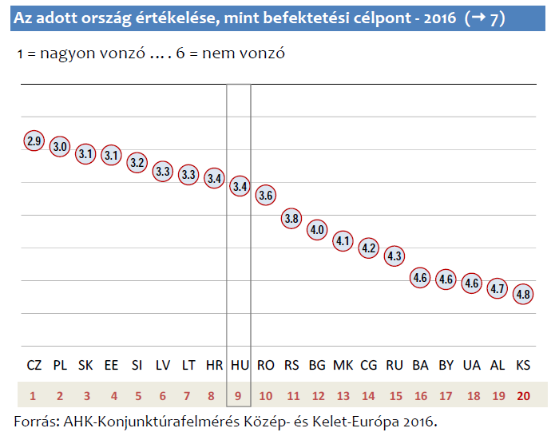
ÉS A MAGÁNSZFÉRA, MINT BEFEKTETŐ / ÉPÍTTETŐ ?

Slide 51
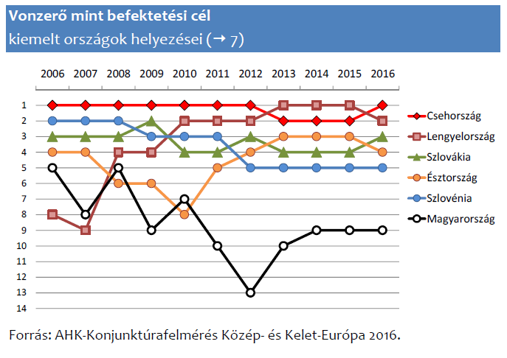

Slide 52
A MAGÁNSZFÉRA BERUHÁZÁSI ELKÉPZELÉSEI / LEHETŐSÉGEI LASSAN, DE MINDENKÉPPEN JAVULNAK A PROGNÓZISOK SZERINT , MAGYARORSZÁG VISSZAKERÜL KÖZÉP-KELET EURÓPA BEFEKTETÉSI TÉRKÉPÉRE AZ INGATLANFEJLESZTŐI KEREKASZTAL EGYESÜLET MEGÍTÉLÉSE SZERINT
VÉGET ÉRT A RECESSZIÓS IDŐSZAK, ÁM A GAZDASÁGI NÖVEKEDÉSI TREND NEM LÁTSZIK TARTÓSAN ERŐSNEK MAGYARORSZÁGON;
RELATÍVE ALACSONY A FIZETŐKÉPES KERESLET;
CSÖKKEN A BEFEKTETŐI BIZALMATLANSÁG A PIACOT, ILLETVE A GAZDASÁGPOLITIKA CÉLJAIT ÉS ESZKÖZEIT ILLETŐEN;
HITEL LENNE, DE KEVESEN VESZIK IGÉNYBE FEJLESZTÉSI CÉLLAL.
LAKÁSÉPÍTÉS 2010/2015: 80 % PIACVESZTÉS TÖRTÉNT!
HOGYAN KÖVETHETI-E EZT GYORS FELÉLEDÉS?
KORMÁNYZATI PROGRAMOK: CSALÁDI OTTHONTEREMTÉSI KEDVEZMÉNY („CSOK”), KAMATTÁMOGATÁS, STB.
ÉPÍTÉSÜGYI SZABÁLYOZÁSI EGYSZERŰSÍTÉSEK
PROGNÓZIS 2016-RA: 9.000 – 10.000 LAKÁS FOG ÉPÜLNI IDÉN

Slide 53
A MAGÁNSZFÉRA TERMELŐ )IPARI) ÉS A LOGISZTIKAI BERUHÁZÁSOKRA VONATKOZÓ ÉPÍTÉSI IGÉNYEI
VAN-E AZ ELŐÁLLÍTOTT TERMÉKRE VÁSÁRLÓERŐ ?
MILYEN A BERUHÁZÁSI KLÍMA? JAVULÁS ÉRZÉKELHETŐ
KECSKEMÉT, MERCEDES-BENZ BŐVÍTÉS
NYÍREGYHÁZA, LEGO-BŐVÍTÉS
GYÖNGYÖSHALÁSZI, APOLLO-TYRES GUMIGYÁR
IRODÁK, KERESKEDELEM, IDEGENFORGALOM: AZ ÉPÍTÉSI IGÉNYEK NÖVEKSZENEK
AZ IRODAÉPÜLETEK KIHASZNÁLATLANSÁGI RÁTÁJA JAVULT,
„PLÁZASTOP” – DE LENNE-E ÚJ IGÉNY? VÁSÁRLÓERŐ, STB.
SZÁLLODÁK EXPONÁLT TERÜLETEKEN
WING - MAGYAR TELEKOM ÚJ IRODAÉPÜLET, ERICSSON IRODAHÁZ
FUTUREAL – BUDAPEST ONE, LAKÓPARKOK
PROPERTY MARKET – BUDAPART, KOPASZI GÁT

Slide 54
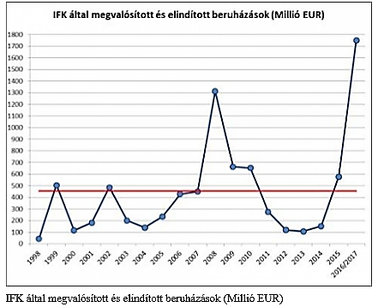
AZ IFK TAGJAI ÁLTAL MEGVALÓSÍTOTT ÉS TERVEZETT MAGÁNFEJLESZTÉSEK
(FORRÁS: INGATLANFEJLESZTŐI KEREKASZTAL EGYESÜLET, 2016.)

Slide 55
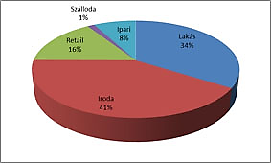
SOK, A VÁLSÁG MIATT KORÁBBRÓL ELHALASZTOTT, MAGÁNFORRÁSÚ FEJLESZTÉSI PROJEKT ÚJRAINDUL 2016 – 2017-BEN
(FORRÁS: INGATLANFEJLESZTŐI KEREKASZTAL EGYESÜLET, 2016.)

Slide 56
INGATLANFEJLESZTŐI KEREKASZTAL EGYESÜLET (2009.)
A „HIVATÁSOS” MAGÁN-INGATLANFEJLESZTŐK SZERVEZETE ;
19 TAGVÁLLALATA:
ATENOR, BIF, BIGGEORGE’S, CPI (KORÁBBAN ABLON), ECE, FUTUREAL, GRÁNIT PÓLUS, GRAPHISOFT PARK, HB REAVIS, HORIZON, INFOGROUP, OTP INGATLAN, PROLOGIS, PROPERTY MARKET, SKANSKA, TALENTIS, TRIGRÁNIT, WHITE STAR, WING

Slide 57
KÜLFÖLDI PIACRA LÉPÉSI LEHETŐSÉGEK A MAGYAR CÉGEK SZÁMÁRA?
A FEJLETT EU- TAGORSZÁGOKBAN: ELSŐSORBAN ALVÁLLALKOZÁSBAN VAGY BÉRMUNKÁBAN
A FEJLETLENEBB TAGORSZÁGOKBAN (A DÉLI ÉS A KELETI SZOMSZÉDOS ORSZÁGOK PIACÁN) – OTT IS HASONLÓAN SOK A BIZONYTALANSÁG
TÁVOLABBI ORSZÁGOK: ARÁNYTALANUL NAGY KOCKÁZATOK
TERVEZÉSI MUNKÁK: ARAB VILÁG
KORMÁNYZATI SEGÍTSÉG A PIACRA LÉPÉSHEZ
EXIMBANK, MEHIB, NEMZETI BEFEKTETÉSI ÜGYNÖKSÉG (HIPA)
EREDMÉNYEK:
OROSZORSZÁGBAN: MARKET ZRT., KÉSz HOLDING, PÓLUS KFT.
UKRAJNÁBAN: KÉSz HOLDING

Slide 58
ÖSSZEFOGLALVA: A FIZETŐKÉPES KERESLET ÚJRA NÖVEKSZIK, 2017-BEN NÖVEKEDÉS VÁRHATÓ A HAZAI ÉPÍTÉSI PIACON.
A KSH FRISS (2016. NOVEMBER 15.) ADATAI SZERINT AZ ÉPÍTŐIPARI VÁLLALKOZÁSOK 2016. SZEPTEMBER VÉGI SZERZŐDÉSÁLLOMÁNYA
AZ EGY ÉVVEL KORÁBBI SZINTHEZ KÉPEST
ÖSSZESSÉGÉBEN 20,2 %-KAL NÖVEKEDETT, EZEN BELÜL
A MAGASÉPÍTÉSRE VONATKOZÓ SZERZŐDÉSEK ÁLLOMÁNYA 23,5 %-KAL NÖVEKEDETT,
AZ INFRASTRUKTURÁLIS ÉPÍTÉSEK SZERZŐDÉSÁLLOMÁNYA 18,1 %-KAL LETT MAGASABB.

Slide 59
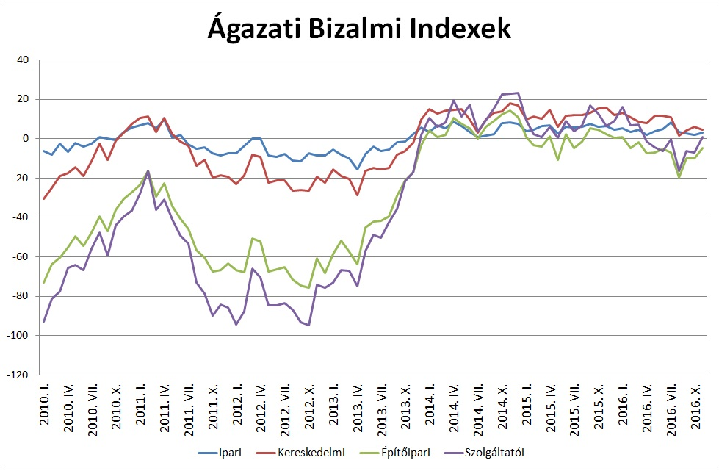
Á
FORRÁS: GKI GAZDASÁGKUTATÓ ZRT.

Slide 60
VÉGSŐ SORON:
AZ ELMÚLT KÉT ESZTENDŐBEN A HAZAI ÉPÍTŐIPARI PIACI SZEREPLŐK (INGATLANFEJLESZTŐK, TERVEZŐK, KIVITELEZŐK) SZÁMÁRA
A KÖZSZFÉRA ÉPÍTÉSI LEHETŐSÉGEI ÁTMENETILEG NŐTTEK, ÁM
EZ A TENDENCIA 2016-BAN NEM FOLYTATÓDOTT,
UGYANAKKOR 2017-TŐL ISMÉT NÖVEKEDÉS VÁRHATÓ ,
A MAGÁNSZFÉRA ÉPÍTÉSI PIACA IS AZ ÉLÉNKÜLÉS JELEIT MUTATJA,
A KERESLETI „ERŐS HULLÁMZÁS” JELENSÉGE IGEN PROBLÉMÁS

Slide 61
RÖVIDEBB TÁVON :
KÖZSZFÉRA: 2017-BEN „VÁLASZTÁSI KÖLTSÉGVETÉS” LESZ
A 2017. ÉVI KÖLTSÉGVETÉSI TÖRVÉNY SZERINTI FORRÁSOK:
2.200 MILLIÁRD Ft EU-TÁMOGATÁSÚ FORRÁS
+ 1.150 MILLIÁRD Ft HAZAI BERUHÁZÁSI FORRÁS
EGYÜTT 3.350 MILLIÁRD Ft SZOLGÁL ELSŐSORBAN FEJLESZTÉSRE → ENNEK NAGY RÉSZE ÉPÍTÉSI BERUHÁZÁST IS JELENT, TEHÁT A TERMELÉS VISZONYLAG NAGY NÖVEKEDÉSE VÁRHATÓ 2017-BEN A KÖZSZFÉRA OLDALÁRÓL; ÁM TUDNUNK KELL: EBBEN A KÖLTSÉGVETÉSBEN SOK „ELŐREHOZOTT” FEJLESZTÉS IS SZEREPEL, AZ EU-FORRÁSOK LEHÍVÁSÁNAK ÜTEMEZÉSE VITATOTT ÉS VANNAK A BEVÉTELI OLDALON KOCKÁZATOK.
MAGÁNFEJLESZTÉSEK: LÁTTUK, HOGY OPTIMISTÁBBAK A KILÁTÁSOK

Slide 62
KÖZÉPTÁVON (2018-2020-BAN)
A KÖZSZFÉRA ÉPÍTÉSI PIACÁN BIZTOSAN VISSZAFOGOTTABB IDŐSZAK JÖN, HISZEN A 2014-2020. KÖZÖTTI FEJLESZTÉSI EU-TÁMOGATÁS TELJES ÖSSZEGE 7.600 MD Ft LESZ (A „VOLT” ÚSzT –NÉL 8,5%-KAL KISEBB), EMELLETT A FELHASZNÁLÁSI PRIORITÁSOK MÁSOK LETTEK, ENNEK KÖVETKEZTÉBEN (IS) ÖSSZESSÉGÉBEN CSÖKKEN AZ ÉPÜLETEK, ÉPÍTMÉNYEK ÉPÍTÉSRE FORDÍTHATÓ FORRÁSOK MÉRTÉKE;
A 2000-ES ÉVEK INGATLANPIACI „ARANYKORA” NEM FOG VISSZATÉRNI KÖZÉP-EURÓPÁBAN;
HA LENDÜLETET VESZ EGY ÚJFAJTA VALÓDI FEJLŐDÉS, AZ VALÓSZÍNŰLEG MINKET IS ÉRINT, HISZEN A NEMZETKÖZI INGATLANFEJLESZTÉSI, BEFEKTETÉSI PIAC RÉSZE VAGYUNK ;
MINDENT FELÜLÍRÓ KÉRDÉS: LESZ-E BUDAPESTEN OLIMPIA 2024-BEN ?
ÖSSZESSÉGÉBEN: SOK A BIZONYTALANSÁG KÖZÉPTÁVON

Slide 63
HOSSZABB TÁVON (2020. UTÁN) ?
MÉG TÖBB A BIZONYTALANSÁG …
NAGY VALÓSZÍNŰSÉGGEL
2020. UTÁN AZ EU-TÁMOGATÁSOK JELENTŐSEN CSÖKKENNI FOGNAK → A KÖZSZFÉRA PIACA ZSUGORODIK AZ ÉRINTETT ORSZÁGOKBAN, ÍGY MAGYARORSZÁGON IS,
UGYANAKKOR A MAGÁNFEJLESZTÉSEK TERÉN AZ „INGA VISSZALENDÜL” – NŐNI FOG A KERESLET EBBEN AZ ÉPÍTÉSI PIACI SZEGMENSBEN,
ÁLTALÁBAN VÁLTOZIK AZ (INGATLAN)FEJLESZTÉSI „FILOZÓFIA” , AZAZ AZ (ÉRTÉKNÖVELŐ) FELÚJÍTÁS FOG DOMINÁLNI EURÓPÁBAN, EHHEZ
A BANKI, HITELEZÉSI AKTIVITÁS IS NŐ,
A FEJLŐDÉS FÖLDRAJZI SÚLYPONTJAI MÓDOSULNAK
(KÍNA, TÁVOL-KELET, INDIA, LATIN-AMERIKA, AFRIKA, ÉSZAK-AMERIKA)

Slide 64
PROGNOSZTIZÁLHATÓ FONTOSABB ÉPÍTÉSI TRENDEK, ELVEK,
ALAPVETŐEN ÖSSZHANGBAN AZ EURÓPA 2020 STRATÉGIÁVAL:
ÁLTALÁNOS VÁROSIASODÁSI FOLYAMATOK + KÖRNYEZETTUDATOS TELEPÜLÉSFEJLESZTÉSEK,
ÉLETCIKLUS-ELEMZÉSEN (IS) ALAPULÓ TERVEZÉS,
ALACSONY ENERGIAFELHASZNÁLÁSÚ ÉPÜLETEK,
A MEGLÉVŐ ÉPÜLET- ÉS ÉPÍTMÉNYÁLLOMÁNY ENERGIAHATÉKONY, KOMPLEX, ÉRTÉKNÖVELŐ FELÚJÍTÁSA,
BONYOLULTABB, ÖSSZETETTEBB, MŰSZAKILAG IGÉNYESEBB, JOBB MINŐSÉGET GARANTÁLÓ ÉPÍTÉSZETI ÉS MÉRNÖKI MEGOLDÁSOK,
A MEGVALÓSÍTÁSI FOLYAMAT KÖRNYEZETBARÁTABBÁ VÁLÁSA,
TOVÁBB SPECIALIZÁLÓDÓ ÉS FELÉRTÉKELŐDŐ (ÉPÍTÉSZI, MÉRNÖKI) SZAKTUDÁS,
ÚJFAJTA PARTNERSÉG A KÖZREMŰKÖDŐK KÖZÖTT.

Slide 65
EZEN ÁLTALÁNOS FEJLŐDÉSI TENDENCIÁK MENTÉN AZ ÉPÍTŐIPAR (A TERVEZÉS ÉS A KIVITELEZÉS, A TELJES HÁTTÉRIPARÁVAL EGYÜTT)
A FENNTARTHATÓ FEJLŐDÉS
EGYIK MOZGATÓRUGÓJÁVÁ VÁLHAT.

